Slide 1

Minha mãe
E quero-te
Poesias de Luisa Zacarias
Divulgação
www.sergrasan.com/luisazacariasslides

Slide 2

MINHA MÃE JÁ ESTÁ IDOSA
PARA MIM SERÁ SEMPRE UMA ROSA

Slide 3

POIS JÁ FORA FORMOSA
HOJE OS CABELOS ESTÃO SAUDOSOS

Slide 4

DOS ANOS PASSADOS FORMOSOS
PARA TRÁS FICARAM...CHEIROSOS...

Slide 5
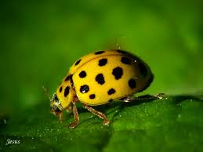
QUEM DERA EU CHEGAR Á SUA IDADE
MAS, NÃO FAZER O QUE ELA FAZ NA VERDADE

Slide 6
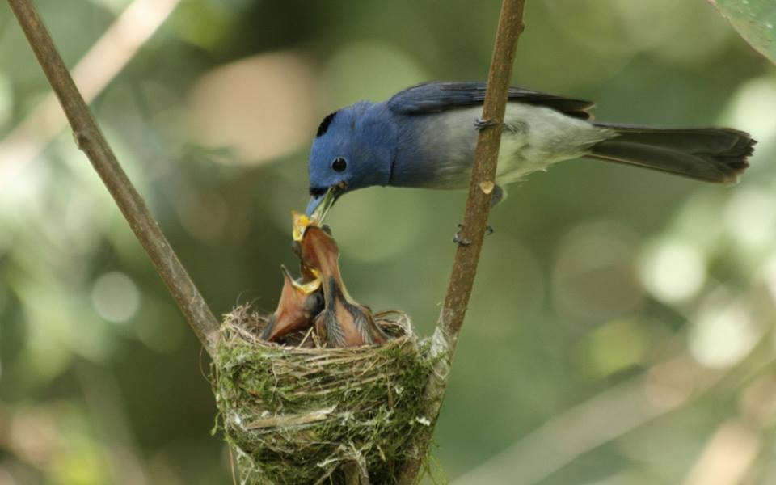
E SIM O QUE NA NOSSA MOCIDADE...
OS ANOS SÃO "FRAGUEMENTOS" DOLOROSOS E A IDADE NÃO PERDOA...

Slide 7
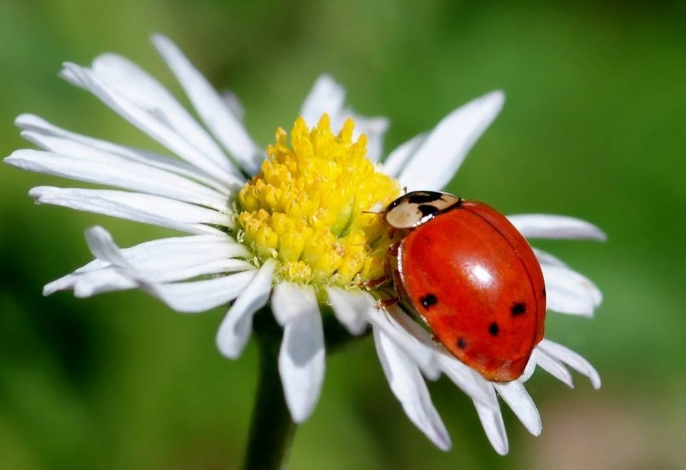
NÃO TEM HORA...NEM IDADE...( POESIA 2)
TE FOSTE DE MIM TÃO CEDO
EU FIQUEI SÓ E COM MEDO
A PARTIDA TEM SEU SEGREDO...

Slide 8
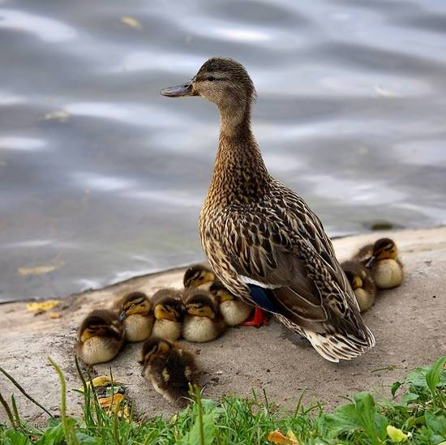
DEUS, COM FÉ CONSOLA A DOR
SE, ACEITAR-MOS SEU AMOR

Slide 9
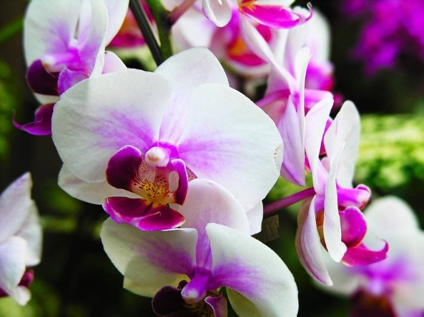
E ORAR-MOS COM FERVOR
NÃO TEM HORA NEM IDADE

Slide 10

A PARTIDA E A CHEGADA... VERDADE
MEU AMOR MINHA FLOR COM CARINHO E SAUDADE...

Slide 11

POR TI ESCREVI E SEMPRE ESCREVEREI MEU AMOR...
PARA UM ENTE QUERIDO-SAUDADE

Slide 12

COMO O CÉU QUER AS ESTRELAS
PARA ILUMINAR OS NOSSOS PASSOS
E A LUA QUER O SOL...QUERO-TE

Slide 13
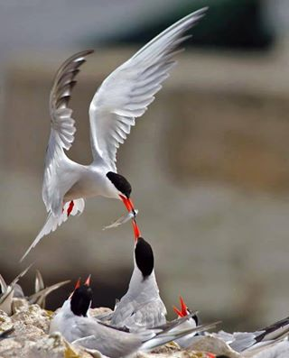
COMO AS NUVENS NO DESERTO
A NOS ENVIAR A ÁGUA E MATAR NOSSA SEDE
A PROLONGAR NOSSA ESTADIA CERTO...
QUERO-TE

Slide 14
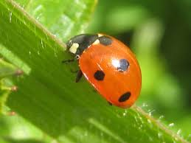
CRÉDITOS- 08/05/15
POESIAS DE LUISA ZACARIAS
FORMATAÇÃO: NORMA APARECIDA SILVEIRA MORAES
IMAGENS: INTERNET, GOOGLE E PESSOAIS
MÚSICA: Celine Dion –Ave Maria
DIVULGAÇÃO
WWW.SERGRASAN.COM/LUISAZACARIASSLIDES

